Slide 1

EVM @ CERN
Paula Martínez Urios
ATS-DO
Universidad Politécnica de Madrid - ETSICCP

Slide 2
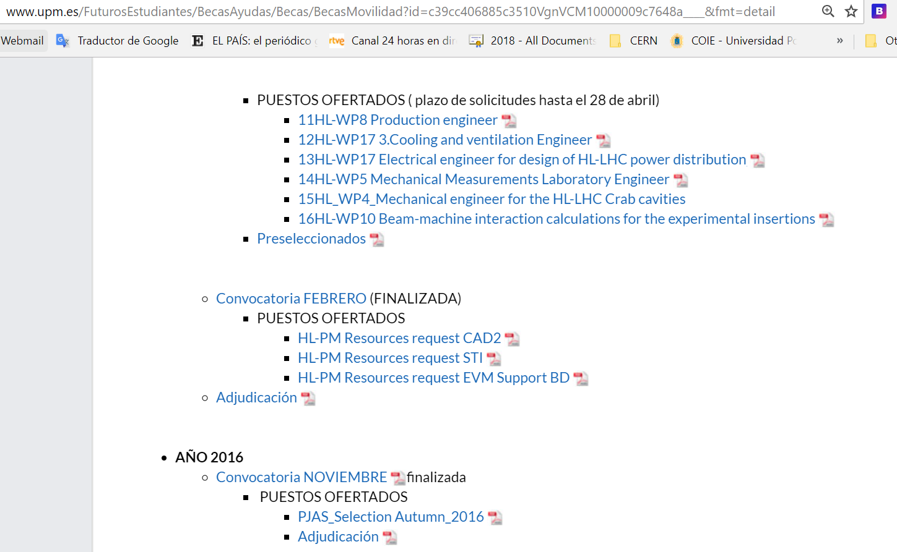
Así empezó todo

Slide 3


Cuando investigas...

Slide 4
¿Qué es HL?¿Qué es EVM?
HL-LHC
¿Por qué?
¿Cómo?
¿Cuánto (tiempo y coste)?

Slide 5
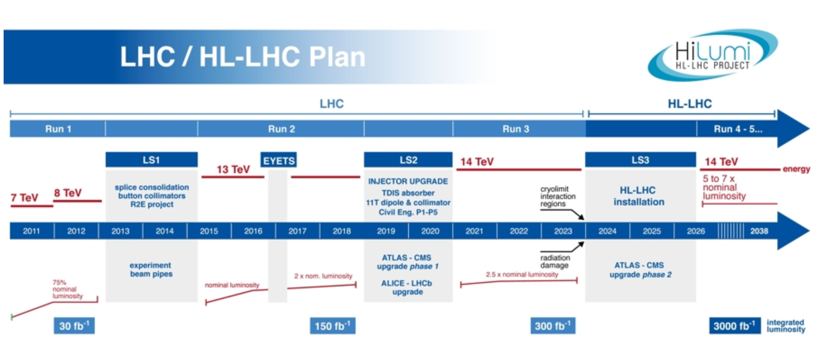

Slide 6
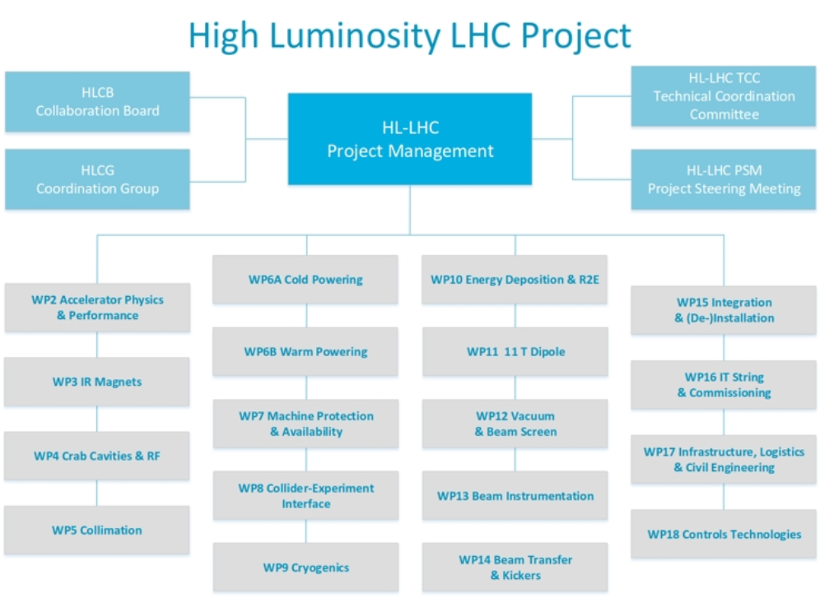

Slide 7
¿Qué es HL?¿Qué es EVM?
EVM
¿Qué es EVM?
¿Por qué EVM para HL-LHC? FC, Council y C&SR
Alcance, Coste y Programa

Slide 8
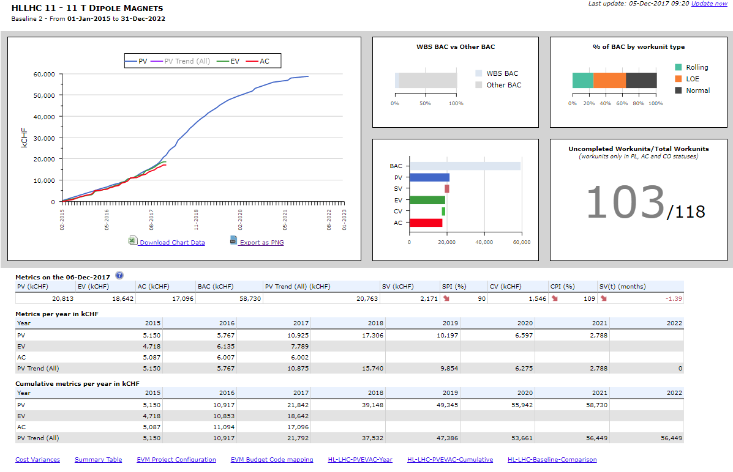
Gráficamente

Slide 9
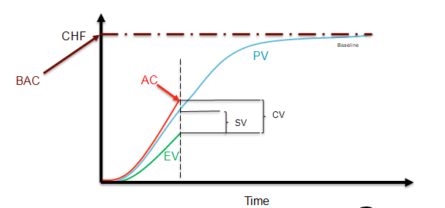
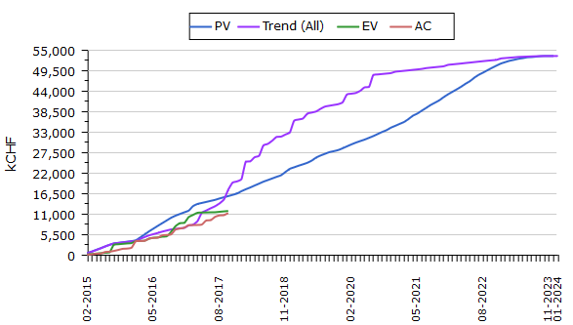
Gráficamente

Slide 10
Mi trabajo
Equipo: HL-LHC Oficina Presupuestaria
Coordinación con el resto de Grupos de Trabajo de HL-LHC: estructurar, monitorizar, reportar avance, trainings
Coordinación con otras secciones para mejorar y adaptar las herramientas que usamos, y con otros proyectos
Análisis de datos y presentación de valores/dashboards indicativos
Informes para las PSM (Reunión Dirección De Proyecto)
Desarrollo de APT-EVM basado en estándares internacionales
Tomar el acta de las PSM

Slide 11
Antes vs. Ahora
Aptitudes y conocimientos previos
Habilidades desarrolladas y conocimientos adquiridos
Interés por la ciencia
Capacidad analítica, crítica y auto-crítica
Bases de ingeniería civil
Interés por aprender idiomas
Curiosidad por otras áreas de conocimiento
Mentalidad abierta y ganas de emprender
Desarrollo de conocimientos en gestión de proyectos, contabilidad y finanzas
Profundización en otras ingenierías
Visión global
Capacidad de síntesis
Mejora de habilidades comunicativas a nivel oral y escrito en inglés y francés
Profesionalidad

Slide 12

La cultura CERN
Formalizada

Slide 13
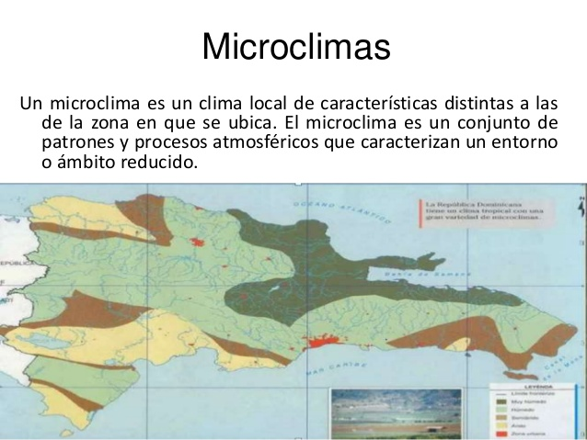
La cultura CERN
Personalmente
A día de hoy, ¿qué exportaría al resto de organizaciones?

Slide 14
Gracias a todos los que apostaron por darnos esta oportunidad y a los que trabajan conmigo en el día a día y hacen el CERN
Email de contacto: p.murios@alumnos.upm.es

